Slide 1
ورقة عمل مقدمة الى شعبة ضمان الجودة وتقويم الاداء للمشاركة بالندوة العلمية الموسومة (الواقع البيئي في العراق :التلوث البيئي وتأثيره على الصحة
بعنوان
الاثار النفسية لتلوث البيئة بالنفايات
أ.د. أمل داود سليم
أ.م.د. سوزان عبدالله محمد
15-3- 2022

Slide 2
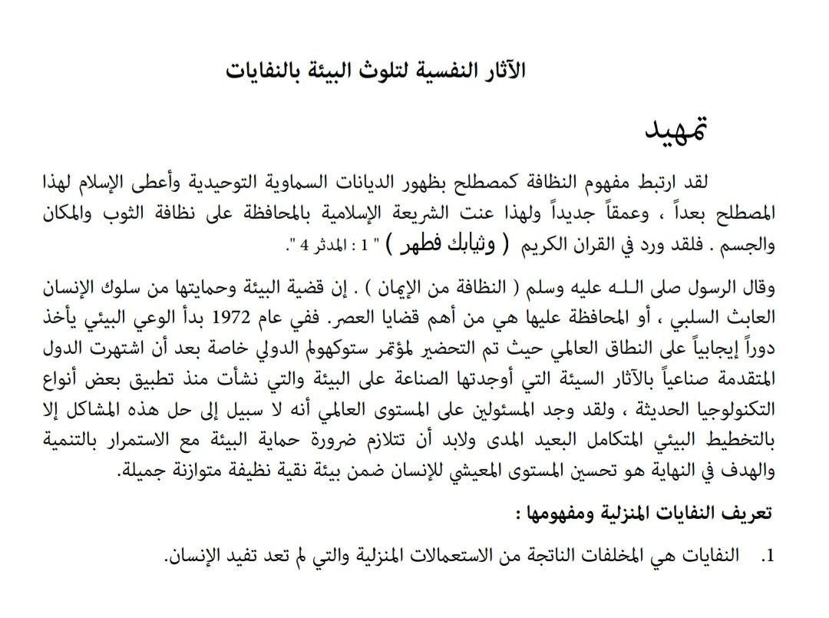

Slide 3
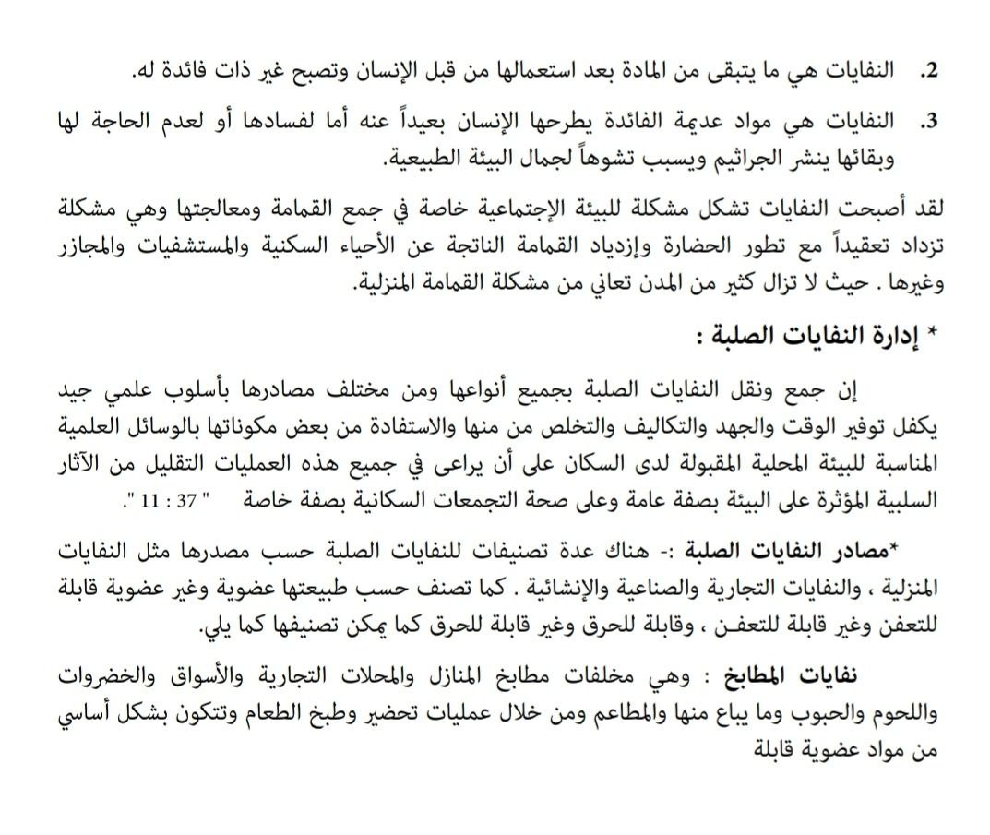

Slide 4
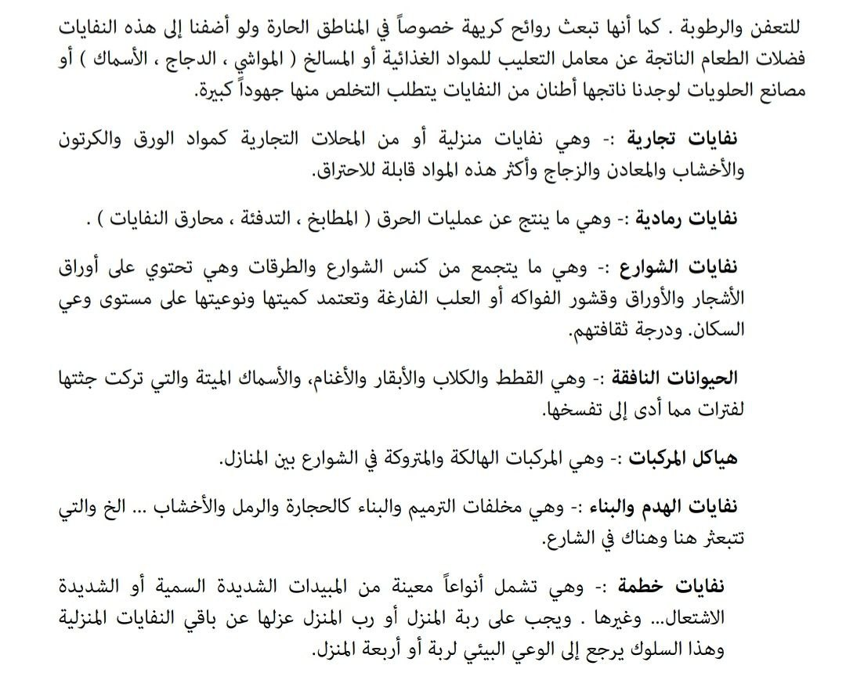

Slide 5
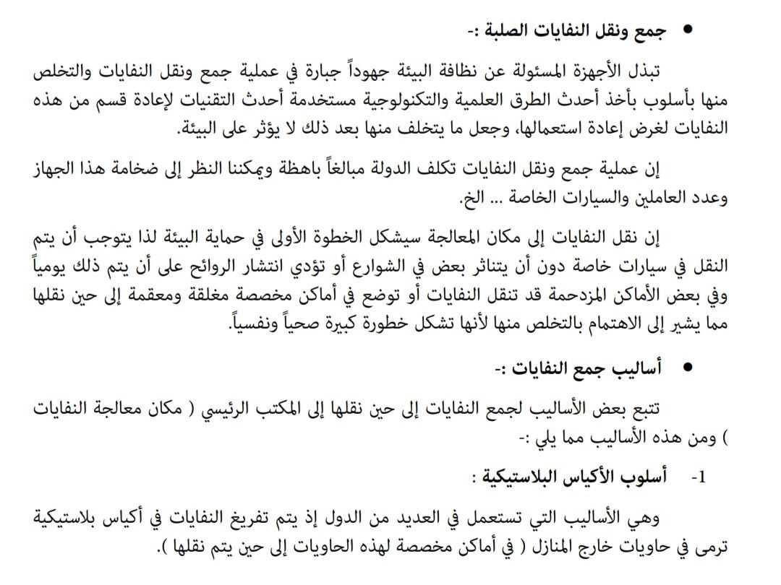

Slide 6
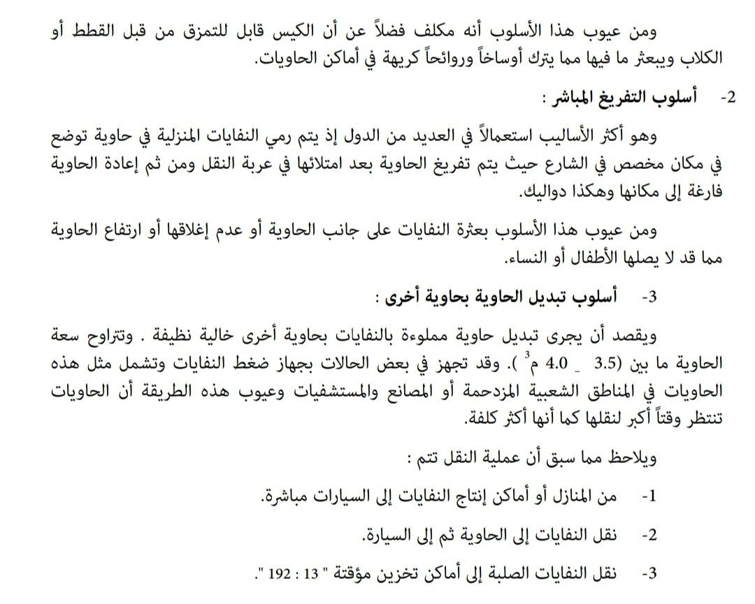

Slide 7
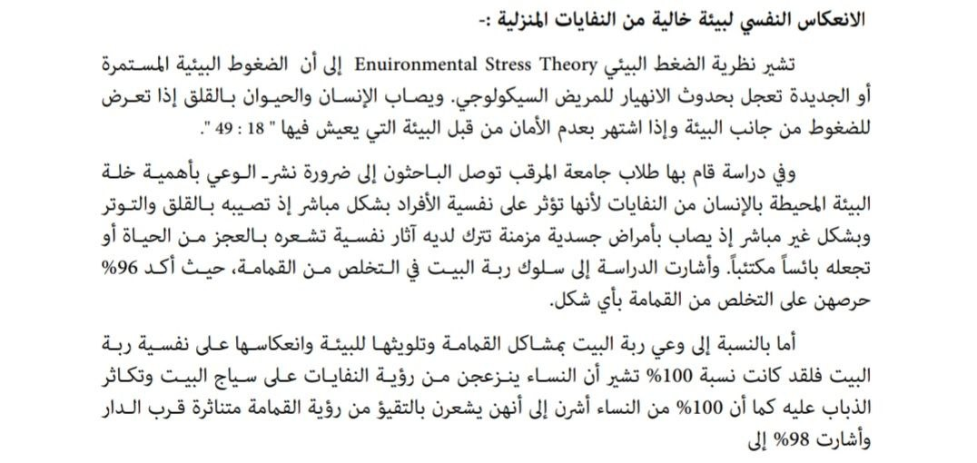

Slide 8
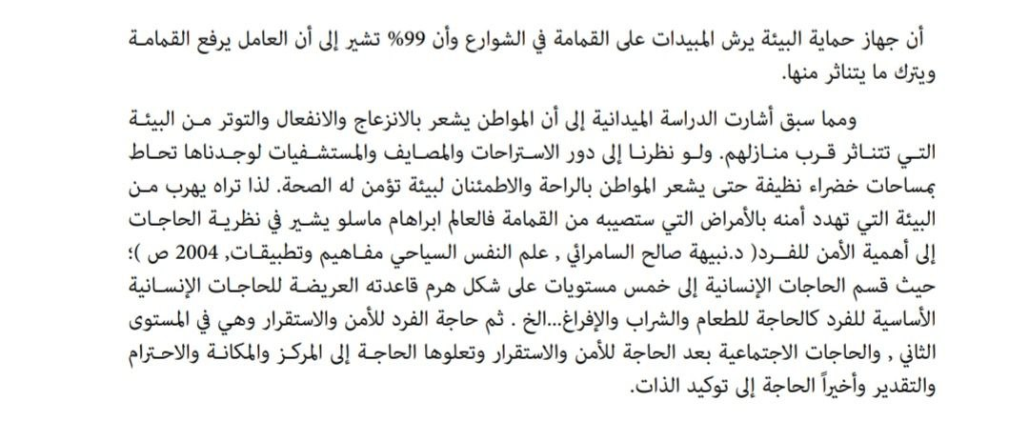

Slide 9
شاكرين حسن الاصغاء

